Slide 1
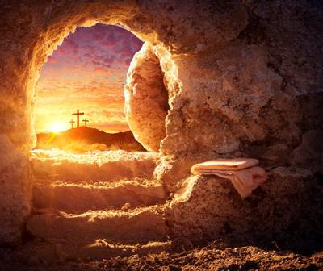
在神的光中行 复活 – 离黑暗，入光明 （约翰福音8:12) 4/20/2025

Slide 2
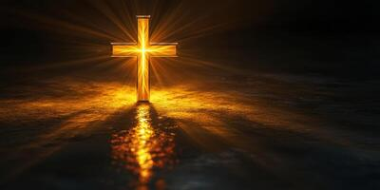
神看光是好的，就把光暗分开了。
(创1:4)
“我是世界的光。跟从我的，就不在黑暗里走，必要得着生命的光。”
(约8:12)

Slide 3
1.耶稣带来生命之光，照亮世界黑暗
约1:4生命在他里头，这生命就是人的光。
5光照在黑暗里，黑暗却不接受光。
光 = 生命；得胜：光战胜黑暗
黑暗（没有光）= 世界（没有生命）
跟从：连续性。复活成圣是一个终身过程。
2.耶稣赐下生命之光，世人离开黑暗
赛42:6b作外邦人的光。7开瞎子的眼，领
被囚的出牢狱，领坐黑暗的出监牢。
应许1：跟从耶稣、行在光中，就离开黑暗
3.跟从耶稣生命之光，必得生命之光
应许2：跟从耶稣、行在光中，就必得生命
约翰福音8:12
耶稣又对众人说：“我是世界的光。跟从我的，就不在黑暗里走，必要得着生命的光。”
John 8:12 When Jesus spoke again to the people, he said, “I am the light of the world. Whoever follows me will never walk in darkness, but will have the light of life.”

Slide 4
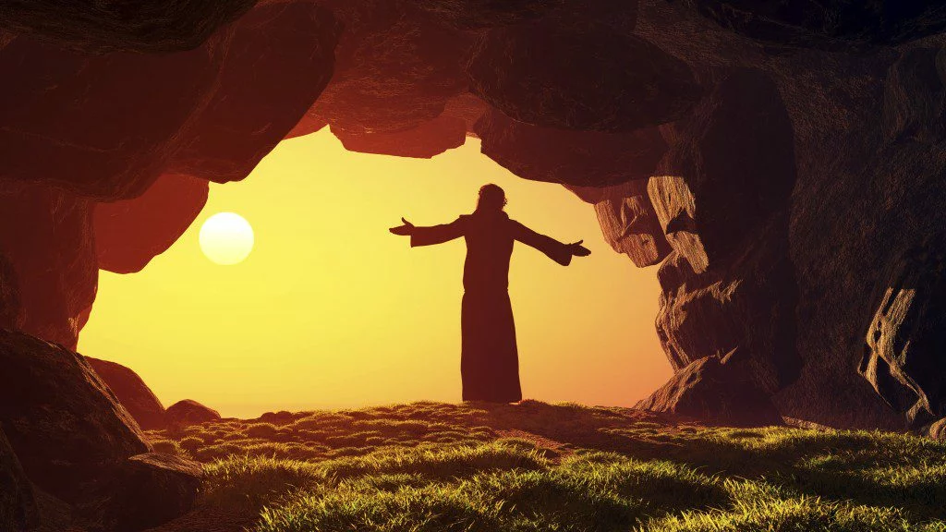
在神的光中行 复活 – 离黑暗，入光明
一、耶稣的复活，奠定我们复活的根基
二、耶稣的复活，成就我们复活的道路
三、沿复活之路，在基督复活光中行走

Slide 5
一、耶稣的复活，奠定我们复活的根基
1.主耶稣受难，将罪与黑暗一同钉在十字架上
以赛亚书53:6我们如羊走迷，各人偏行己路，耶和华使我们众人的罪孽都归在他身上。
(1)主耶稣担当了
我们的罪
彼得前书2:24 他被挂在木头上，亲身担当了我们的罪，使我们既然在罪上四，就得以在义上活。因他受的鞭伤，你们便得了医治。
(2)主耶稣除去了
我们的罪

Slide 6
一、耶稣的复活，奠定我们复活的根基
2.主耶稣复活，将光与生命赐给跟随他的儿女
约翰福音8:12耶稣又对众人说：“我是世界的光。跟从我的，就不在黑暗里走，必要得着生命的光。”
(1)主耶稣藉复活
赐生命之光
哥林多前书15:42死人复活也是这样：所种的使必朽坏的，复活的是不朽坏的；43所种的是羞辱的，复活的是荣耀的；所种的是软弱的，复活的是强壮的；44所种的是血气的身体，复活的是灵性的身体…。
(2)主耶稣藉复活
赐永恒生命

Slide 7
二、耶稣的复活，成就我们复活的道路
1.主耶稣复活之光，照亮我们得救赎的道路
以弗所书5：13凡事受了责备，就被光显明出来，因为一切能显明的就是光。
显明
主耶稣藉复活
用光照亮道路
诗篇119:105你的话是我脚前的灯，是我路上的光。
照亮
启示录21:23那城内又不用日月光照，因有神的荣耀光照，又有羔羊为城的灯。24列国要在城的光里行走，…

Slide 8
二、耶稣的复活，成就我们复活的道路
2.主耶稣复活之光，带我们入光明国度
约翰福音14:3我若去为你们预备了地方，就必来接你们到那里去；我在那里，叫你们也在那里。
(1)主耶稣藉复活
实现神的国度
建立国度
(2)主耶稣藉复活
带我们入国度
进入国度
约翰福音14:6我就是道路、真理、生命；若不藉着我，没有人能到父那里去。

Slide 9
三、沿复活之路，在基督复活光中行走
聚会–很重要，最重要，唯一重要。
“这周我参加聚会了吗？”
祷告 – 每日家庭祷告，每周教会祷告。
“今天我祷告了吗？”
读经 – 经常行家庭读经，查经班读经。
“最近我读经了吗？”
默想 – 默想神所言、神所行与我的关系。
“我最近默想了什么？”
得着复活生命，需寻求神的话语

Slide 10
三、沿复活之路，在基督复活光中行走
见证我生命的成长与改变
见证我更关心神家的事
见证我与神更加亲近
见证我更加爱我身边的人
见证我更愿意热心服事主
2.得着复活生命，
必见证神的话语

Slide 11
复活–离黑暗，入光明
耶稣的复活，奠定我们复活的根基
耶稣的复活，成就我们复活的道路
沿复活之路，在基督复活光中行走

Slide 12
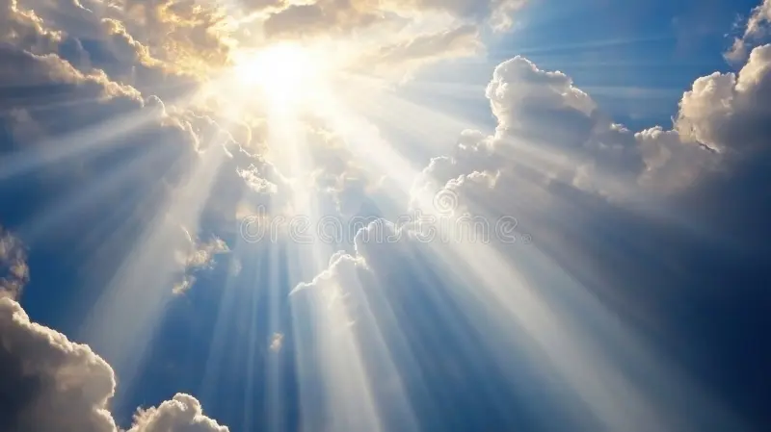
耶稣又对众人说：“我是世界的光。跟从我的，就不在黑暗里走，必要得着生命的光。”
(约翰福音8:12)

